Slide 1
Projekt współfinansowany przez Unię Europejską w ramach
Europejskiego Funduszu Społecznego

Slide 2
Projekt współfinansowany przez Unię Europejską w ramach
Europejskiego Funduszu Społecznego

Slide 3
Projekt współfinansowany przez Unię Europejską w ramach
Europejskiego Funduszu Społecznego

Slide 4
„Dlaczego lubimy czytać?” – grafik postanowił trochę zainspirować czytelników i przygotował kampanię promującą czytelnictwo, która stara się odpowiedzieć na fundamentalne pytanie: dlaczego lubimy czytać? Zachęca do dzielenia się przygotowanymi zdjęciami - aby wspólnie znaleźć wyczerpującą odpowiedź?
Projekt współfinansowany przez Unię Europejską w ramach
Europejskiego Funduszu Społecznego

Slide 5
Projekt współfinansowany przez Unię Europejską w ramach
Europejskiego Funduszu Społecznego

Slide 6
Kampanii na rzecz czytelnictwa nigdy za wiele…
Artysta przygotował serię grafik pod wspólnym hasłem „Kto czyta nie błądzi… Warto czytać”.
Pomysłową kampanią zrealizowaną w minimalistycznej estetyce autor obśmiewa powszechną niewiedzę na temat najpopularniejszych bohaterów i dzieł literackich.
Projekt współfinansowany przez Unię Europejską w ramach
Europejskiego Funduszu Społecznego

Slide 7
Projekt współfinansowany przez Unię Europejską w ramach
Europejskiego Funduszu Społecznego

Slide 8
Projekt współfinansowany przez Unię Europejską w ramach
Europejskiego Funduszu Społecznego

Slide 9
Projekt współfinansowany przez Unię Europejską w ramach
Europejskiego Funduszu Społecznego

Slide 10
Empik doszedł do wniosku, że dotychczasowe akcje, które mówiły, że książki są fajne, pokazywały jak wspaniałą rozrywką i przyjemnością jest czytanie i zachęcające w sposób pozytywny do częstszego sięgania po lekturę – okazują się niestety nieskuteczne, dlatego postanowił mówić o problemie w sposób bardziej zdecydowany.
Projekt współfinansowany przez Unię Europejską w ramach
Europejskiego Funduszu Społecznego

Slide 11
W ramach projektu na ścianach stacji metra Centrum stworzono 6 różnych kreacji pn. „A Ty do czego używasz książek?”.
Kampania skierowana była do wszystkich, którzy nie znają jeszcze przyjemności płynącej z czytania lub zdążyli o niej zapomnieć.
Projekt współfinansowany przez Unię Europejską w ramach
Europejskiego Funduszu Społecznego

Slide 12
W metrze została zrealizowana nieprzypadkowo – to właśnie podczas korzystania z komunikacji zbiorowej, możemy delektować się lekturą, dzięki czemu podróż minie nam szybciej i milej. Jak pokazują badania, część z pasażerów wie to od dawna - 36% Polaków korzystających w drodze do pracy z transportu miejskiego deklaruje, że podczas przemierzania trasy czyta książki.
Projekt współfinansowany przez Unię Europejską w ramach
Europejskiego Funduszu Społecznego

Slide 13
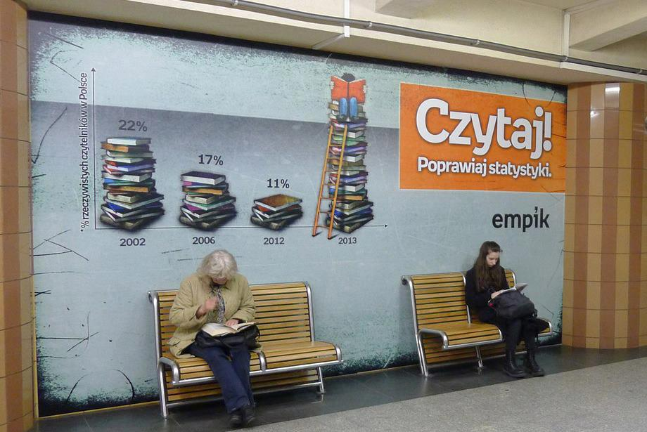
Projekt współfinansowany przez Unię Europejską w ramach
Europejskiego Funduszu Społecznego

Slide 14
"Czytaj! Zobacz więcej" to wspólny projekt Bibliocreatio i Biblioteki UW. Film z udziałem pisarzy, artystów, ludzi kultury i sztuki.
„Czytaj! Zobacz więcej" - to kampania społeczna, której celem jest zmiana wizerunku książki.
Czytanie to przyjemność i dobra zabawa, co w przewrotny sposób, żonglując stereotypami na skraju absurdu, pokazują zaangażowani w akcję pisarze, dziennikarze i artyści. Polacy podobno nie czytają, ale spróbujmy im tego zabronić!
Akcję wymyśliły: Zofia Karaszewska i Sylwia Stano
http://bibliocreatio.pl
Projekt współfinansowany przez Unię Europejską w ramach
Europejskiego Funduszu Społecznego

Slide 15
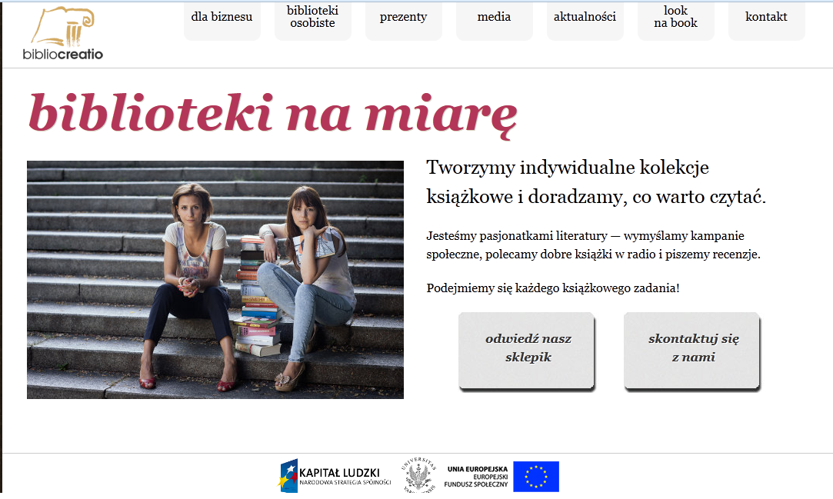
Społecznego
Bibliocreatio zajmuje się tworzeniem bibliotek osobistych (indywidualnym doradztwem czytelniczym).
Selekcjonujemy książki według indywidualnych kryteriów, ponieważ każdy czytelnik jest wyjątkowy. Każdy ma inne pasje i zainteresowania. My to wiemy i dobieramy kolekcje do osobowości oraz potrzeb, tak aby w swoim domu każdy miał inspirujące i przykuwające uwagę pozycje. Książki mądre, ale lekkie, dobrze napisane i wciągające.
Projekt współfinansowany przez Unię Europejską w ramach
Europejskiego Funduszu Społecznego

Slide 16
"Czytanie w Trawie" to interaktywna impreza na świeżym powietrzu dla najmłodszych, zorganizowana z myślą o zainteresowaniu ich alternatywnymi formami spędzania wolnego czasu z rodzicami i pokazania, że wspólne czytanie może być dobrą zabawą.
Organizatorzy pragną również zwrócić uwagę dzieci na wartość literatury, która wyrabia cierpliwość i koncentrację, kształtuje umiejętność wysławiania się, uczy myślenia, pobudza wyobraźnię, a także pomaga w wyrażaniu i opisywaniu rzeczywistości.
Projekt współfinansowany przez Unię Europejską w ramach
Europejskiego Funduszu Społecznego

Slide 17
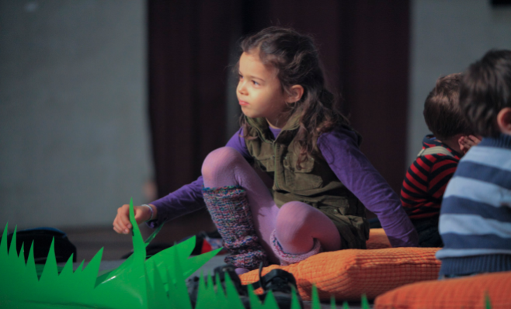
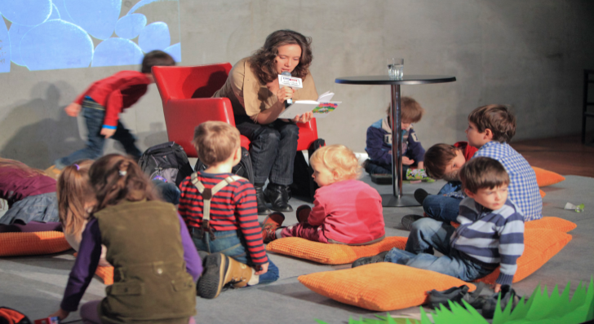
„Czytanie w Trawie” to comiesięczne spotkanie z książką.
W lecie czytanie odbywa się w ogródku, a w zimie z braku trawy organizatorzy zapewniają piknikową aranżację we wnętrzu.
Spotkania mają na celu rozbudzenie w dzieciach ciekawości książką i pasji czytelniczej, która przekształci się w miłość do literatury
na całe życie.
Projekt współfinansowany przez Unię Europejską w ramach
Europejskiego Funduszu Społecznego

Slide 18
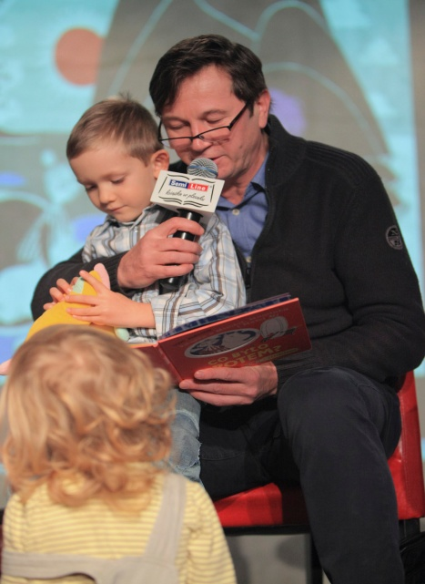
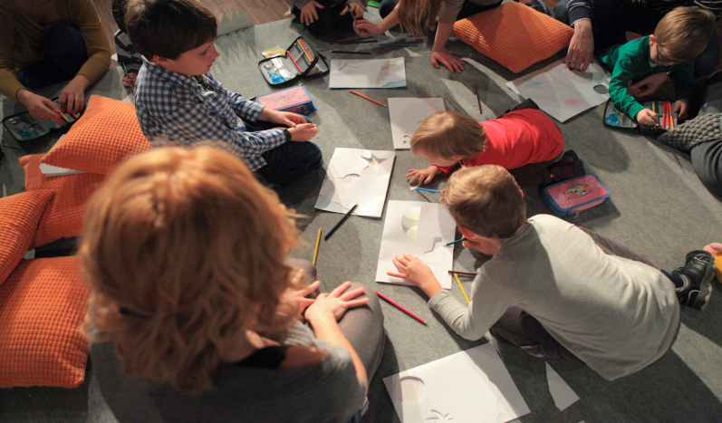
Znani aktorzy, dziennikarze i inne osoby publiczne czytają dzieciom książki.
Książki są selekcjonowane na każde spotkanie, a poruszana w nich tematyka jest rozwijana poprzez warsztaty związane z treścią. Przygotowywane są m.in. warsztaty ilustratorskie, muzyczne, edukacyjne.
Projekt współfinansowany przez Unię Europejską w ramach
Europejskiego Funduszu Społecznego

